Slide 1

CHECK CLASS
NATALY MEJIA GONZALEZ
FELIPE MARTINEZ GUEVARA
JUAN PABLO OSPINA SIBAJA
DAVID MONTOYA VANEGAS
JUAN MANUEL GIRALDO MONTOYA
Institución Educativa Javiera Londoño
Programa de formación: Media técnica desarrollo de software
Grado:10-3

Slide 2

PRESENTACIÓN DE PROPUESTA PROYECTO INTEGRADOR DE AULA -PIA-

Slide 3



PROBLEMA O NECESIDAD
Los estudiantes que faltan a clase pierden información importante, lo que genera atraso académico y dificultades en el aprendizaje.ya que muchas actividades se desarrollan en el momento. Esta ausencia provoca un atraso académico, dificultando la comprensión de nuevos temas, dado a que suelen basarse en contenidos previos. Además, puede generar vacíos en el aprendizaje, menor rendimiento en evaluaciones y una sensación de frustración al no poder seguir el ritmo del grupo

Slide 4
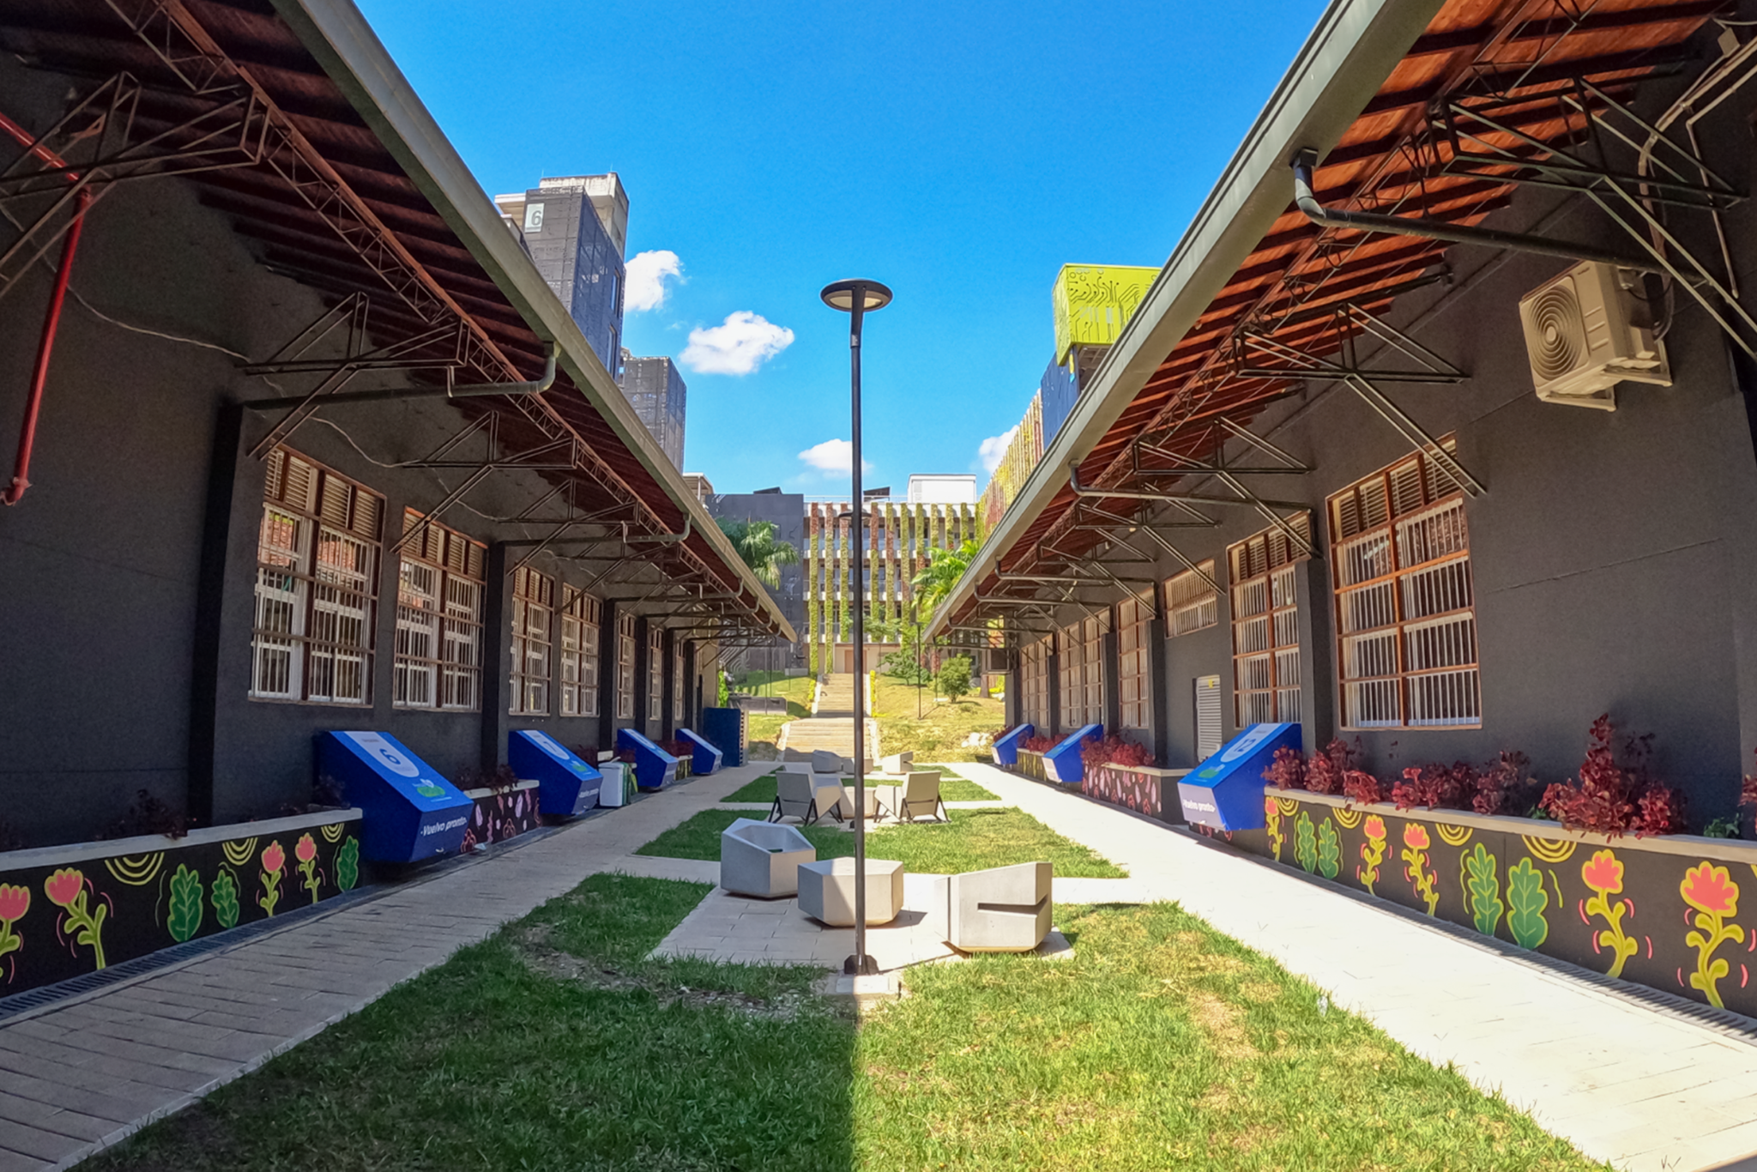

MARCO TEÓRICO Y ESTADO Y ESTADO DEL ARTE
Este proyecto se hizo con la intención de crear un sitio wep donde los profesores puedan subir lo que se ve en clase, como tareas, apuntes y explicaciones sin ningún tipo de inconvenientes a futuro,para que los estudiantes que falten no se atrasen, la idea es que puedan entrar en cualquier momento a revisar la información. Con esto se quiere mejorar el aprendizaje y ayudar a que los estudiantes sean más responsables con sus estudios.

Slide 5
OBJETIVOS DEL PROYECTO
El proyecto tiene como propósito principal mejorar el rendimiento académico de los estudiantes, especialmente cuando faltan a clase, facilitando el acceso a la información que no pudieron obtener. Además, busca ofrecer una forma más sencilla y organizada para presentar excusas, lo que ayuda a mejorar la comunicación dentro del entorno educativo.
También se pretende reducir las dificultades que enfrentan los estudiantes al no asistir, fomentando al mismo tiempo la responsabilidad académica. Otro objetivo importante es fortalecer la relación entre estudiantes y docentes, generando mayor confianza y una mejor interacción.
En general, el proyecto busca crear un ambiente más favorable para el aprendizaje, donde los estudiantes se sientan apoyados, motivados y puedan continuar con su proceso educativo sin afectar su desempeño.

Slide 6
METODOLOGÍA
Para este proyecto lo primero que vamos hacer es mirar bien el problema, hablar con estudiantes y profes para ver qué podemos utilizar para cumplir con la idea de la aplicación. Con eso ya tenemos una idea más clara.
Después pensamos cómo sería el sitio wep,qué cosas debería tener, nuestra idea sería qué fuera versatil y muy facil de usar,
Luego empezamos a crear el sitio wep poco a poco, probando que funcione lo de subir trabajos y que los estudiantes puedan entrar a ver todo sin problema.
Después la probamos con algunos compañeros y profes a ver si sirve bien o si toca arreglar algo.
al final la idea es dejarla funcionando en el colegio para que todos la puedan usar.

Slide 7
RESULTADOS Y PRODUCTOS ESPERADOS
El resultado que busca nuestro proyecto, es disminuir el impacto académico generado por las inasistencias estudiantiles, garantizando una mayor continuidad en el proceso de aprendizaje. Asimismo se busca fortalecer la autonomía y la responsabilidad de los estudiantes. En cuanto a los productos esperados, se proyecta el desarrollo de una aplicación funcional que permita a los docentes cargar, subir y organizar materiales académicos como apuntes, tareas y explicaciones.

Slide 8
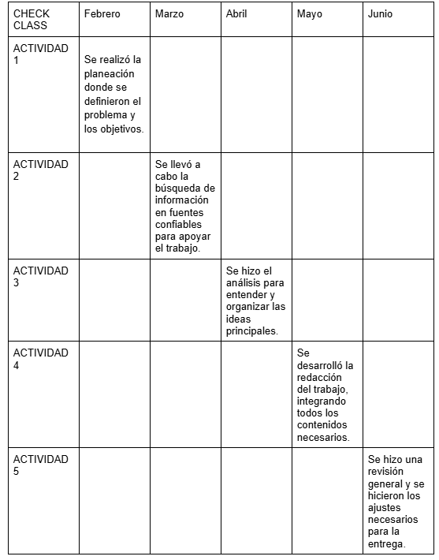
CRONOGRAMA

Slide 9
BIBLIOGRAFÍA
UNESCO. (2021). Education: From disruption to recovery. https://www.unesco.org
Ministerio de Educación Nacional de Colombia. (2020). Estrategias de apoyo académico y continuidad educativa. https://www.mineducacion.gov.co
OECD. (2021). The State of School Education. https://www.oecd.org
UNICEF. (2020). Remote Learning and COVID-19. https://www.unicef.org
World Bank. (2021). Education Technology and Learning Loss. https://www.worldbank.org

Slide 10

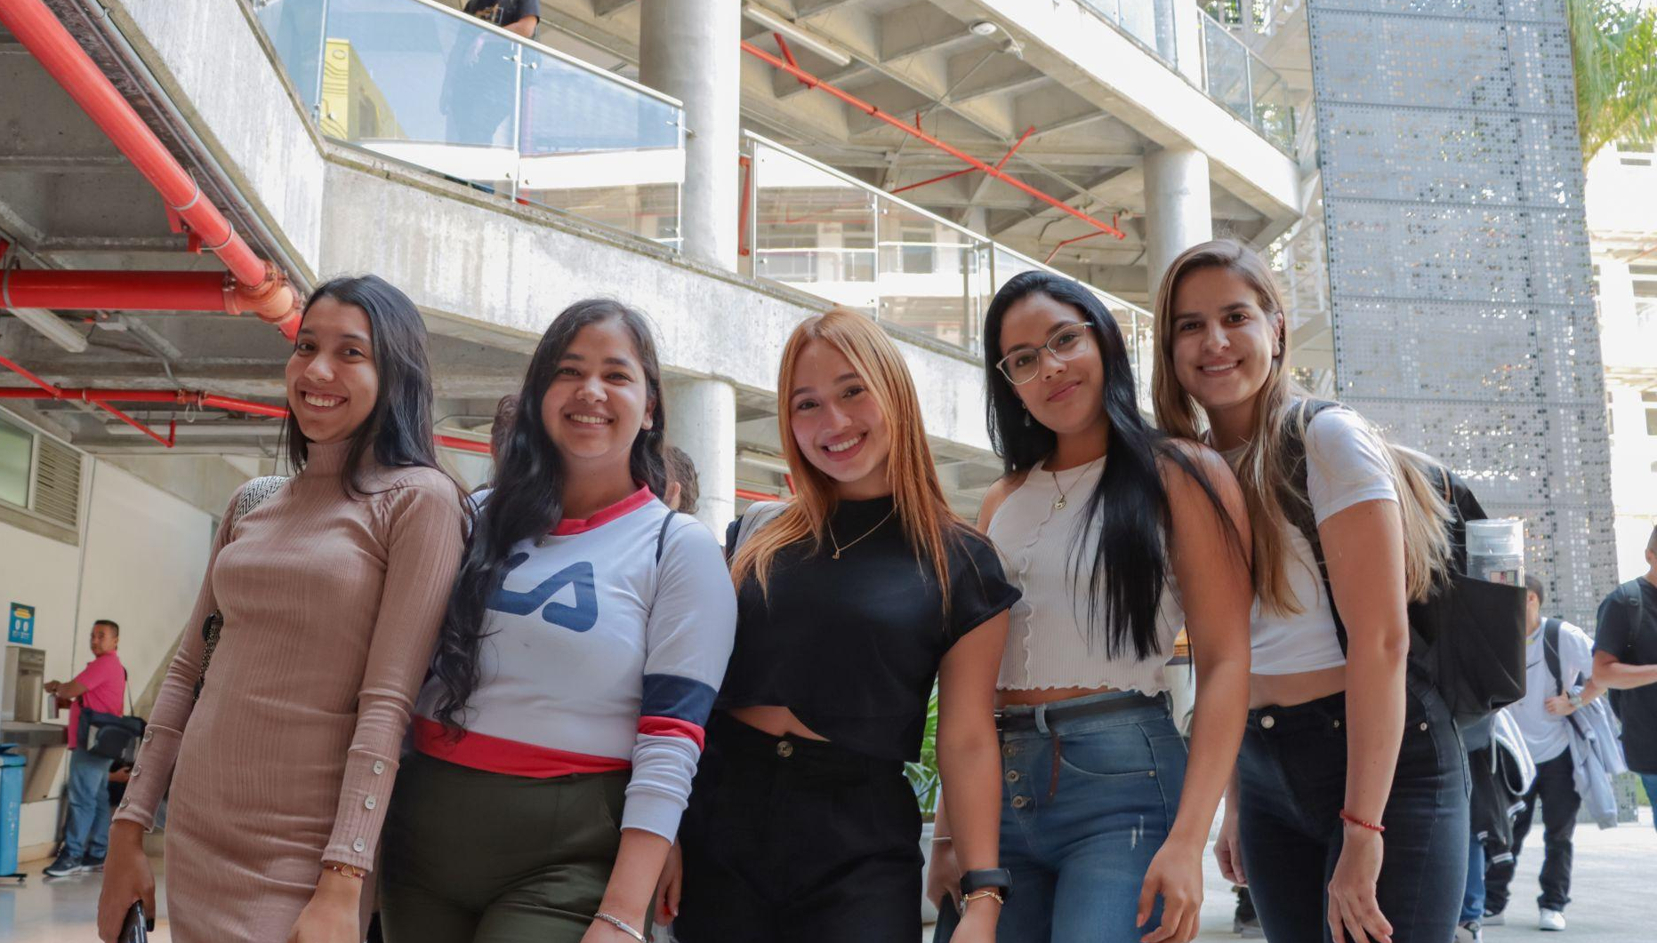
INTEGRANTES DEL GRUPO
NATALY MEJIA GONZALEZ
FELIPE MARTINEZ GUEVARA
JUAN PABLO OSPINA SIBAJA
DAVID MONTOYA VANEGAS
JUAN MANUEL GIRALDO MONTOYA
XX

Slide 11


